Slide 1
Progetto real-time embedded system
Libreria per l’implementazione di una coda FIFO thread-safe con funzioni di inserimento ed estrazione bloccanti

Slide 2
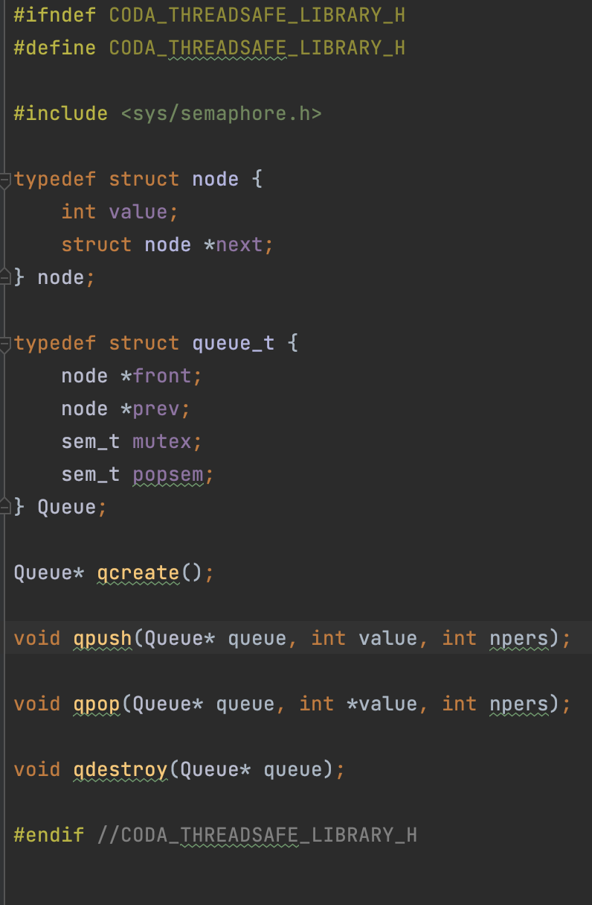
OVERVIEW DI PROGETTO
Realizzazione di una libreria in linguaggio C, con al suo interno le funzioni per implementare e gestire una coda thread-safe che segue uno scheduling FIFO per thread non Real-Time.
Le funzionalità principali sono le seguenti:
Strutture per coda di interi a linked list;
Funzione per inizializzare la struttura della coda;
Inserimento di un dato tramite qpush();
Estrazione di un dato tramite qpop();
Funzione per eliminare la coda creata;
Funzione per calcolare tempistiche di inserimento ed estrazione;
Funzione di micropause per gestire eventuali priorità a discrezione dell’utente;
In seguito andremo ad analizzare nel dettaglio ciascuna ogni punto cardine del progetto.
}
bloccanti

Slide 3
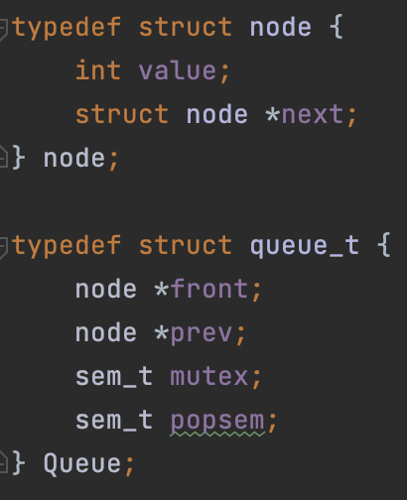
Strutture
Definizione di due strutture distinte:
Node: rappresenta un singolo nodo della coda, ed ha al suo interno un intero per memorizzare il valore inserito ed un puntatore al prossimo nodo;
Queue: costituita da due puntatori di tipo node per tener traccia della coda, e due semafori distinti di cui uno rappresenta il mutex e l’altro serve per rendere bloccanti le funzioni di pop in caso di coda vuota;

Slide 4
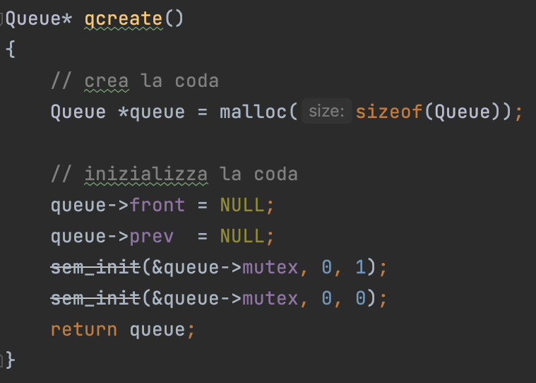
Queue* qcreate()
Questa funzione presenta la creazione di una coda in modo dinamico tramite l’utilizzo della malloc.
Successivamente vengono inizializzati i campi della struttura come di seguito:
Puntatori: valorizzati entrambi a NULL dato che la coda è vuota;
Semafori: due configurazioni differenti
Mutex: gestione della sezione critica;
Popsem: gestione della qpop se la coda è vuota;

Slide 5
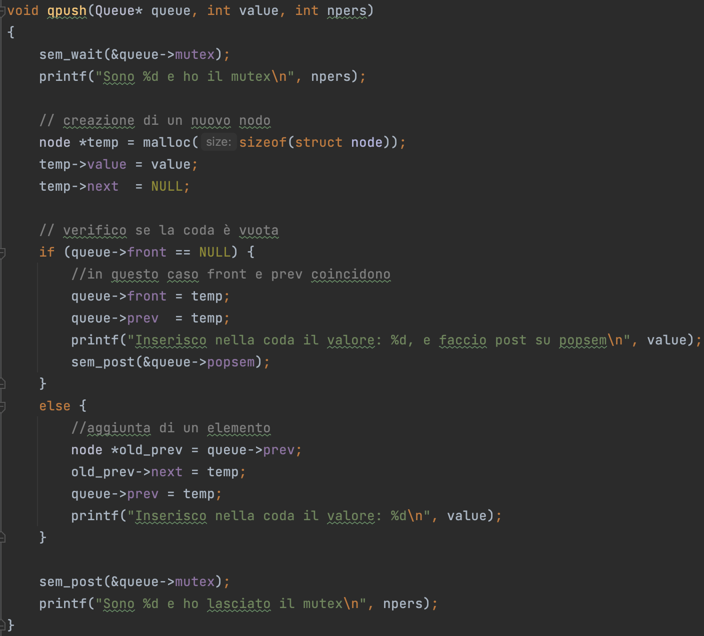
Qpush()

Slide 6
Qpop()

Slide 7
Qdestroy()

Slide 8
Timetest

Slide 9
Micropause

Slide 10
CMakeList.txt

Slide 11
Compiler

Slide 12
TEST

Slide 13
RIFERIMENTI

